Slide 1
Экологическое развитие детей и организация условий для самостоятельной деятельности
Выполнила: Гришина И.А
Средняя группа №1

Slide 2
Создание предметно-развивающей среды
Полифункциональность среды
Трансформируемость среды
Вариативность

Slide 3
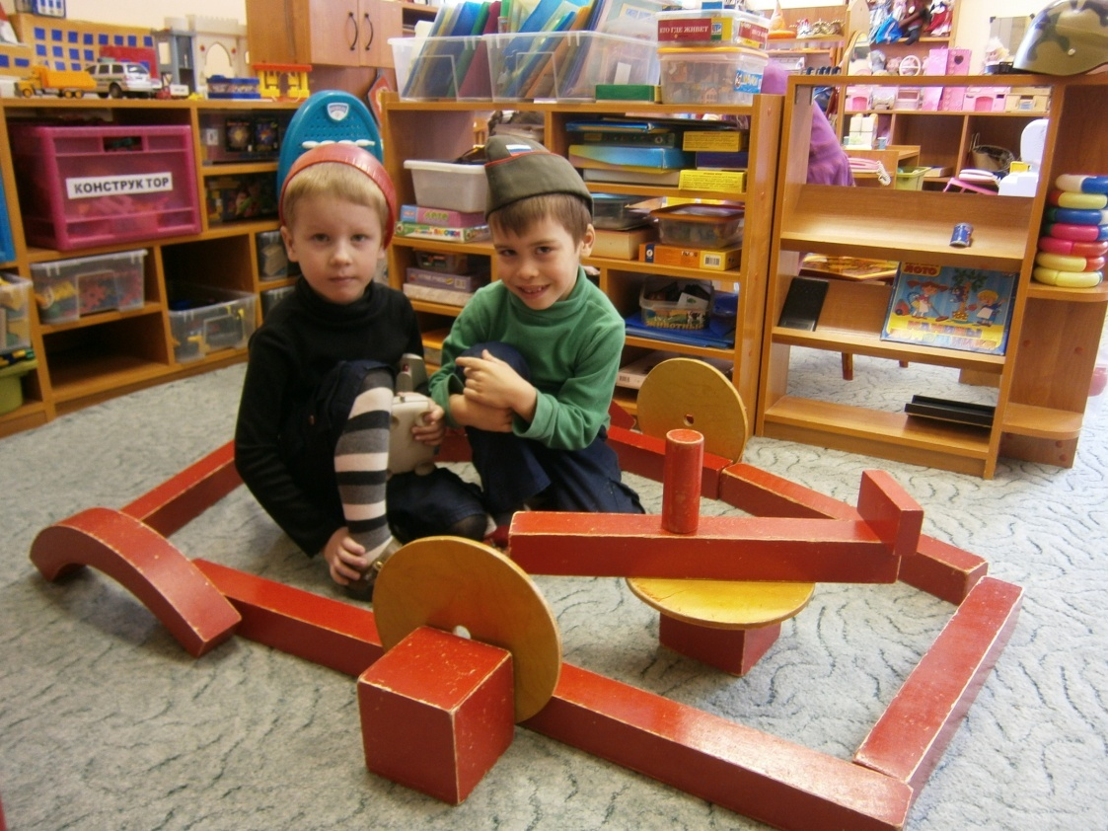
Реализация образовательных областей через предметно –развивающую среду.
Совместная партнерская деятельность взрослого и детей.
Свободная самостоятельная деятельность детей.

Slide 4
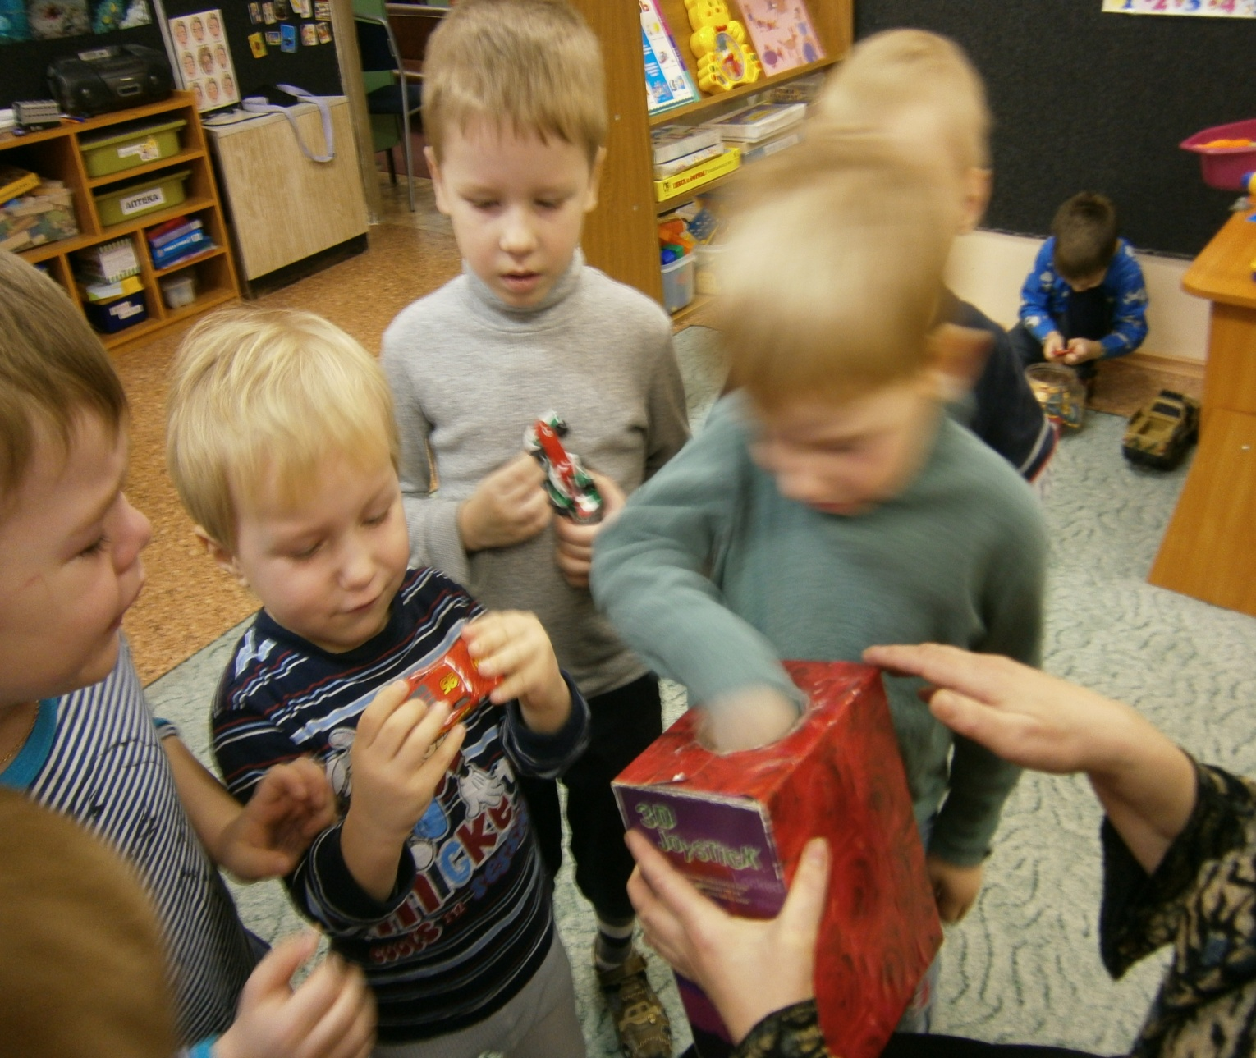
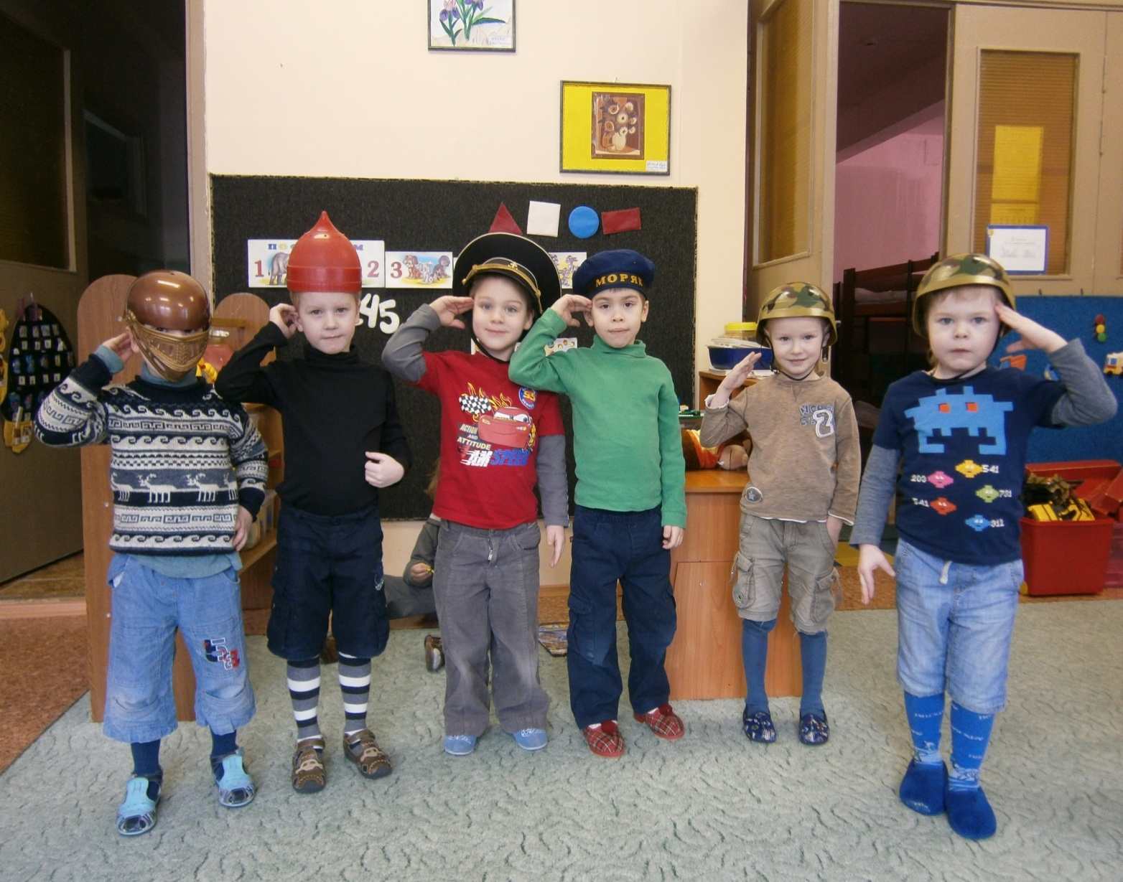
Что необходимо учитывать при создании предметно – развивающей среды.
Полоролевая специфика
Учет принципа интеграции образовательных областей.
Учет возрастных особенностей.
Гибкое зонирование
Индивидуальная комфортность и эмоциональное благополучие каждого ребенка.
Систематический анализ состояния предметно – развивающей среды.

Slide 5
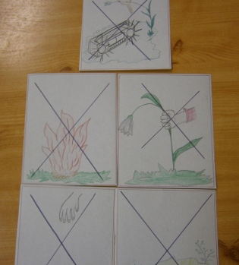
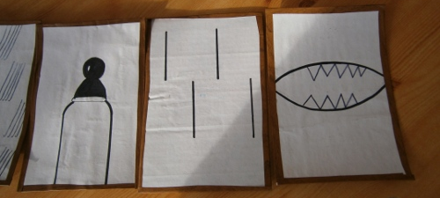
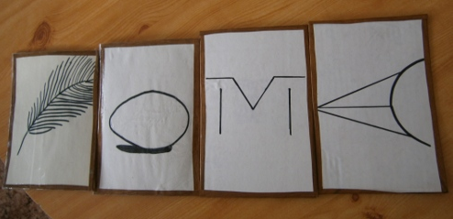
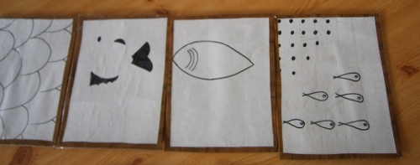
Познавательно-исследовательская деятельность
Материалы трех типов:
Объекты для исследования в реальном действии
Образно- символический
Нормативно-знаковый

Slide 6
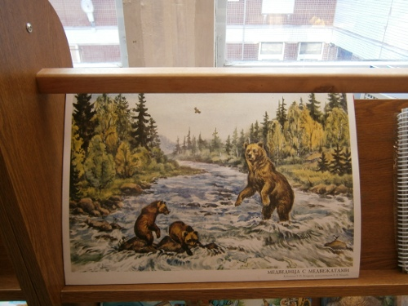
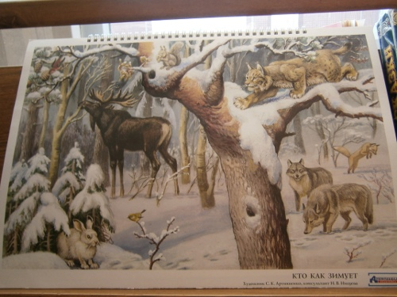
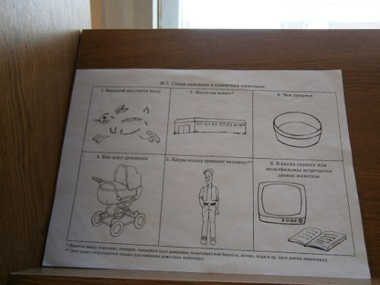
Уголок природы
Набор моделей по темам
Набор экосистемы:луг,водоем,озеро,лес и т.д
Муляжи фруктов,овощей,грибов.
Набор дидактических картинок для классификации:живое,неживое.
Наборы демонстрационных картин о жизни животных в их естественной среде обитания

Slide 7
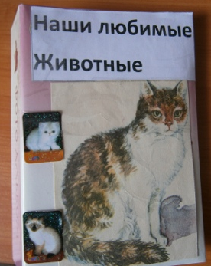
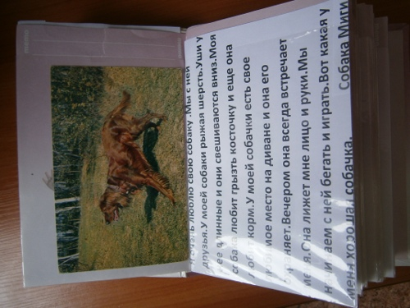
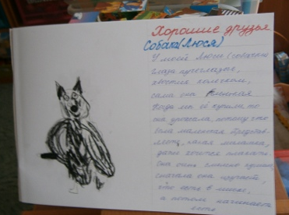
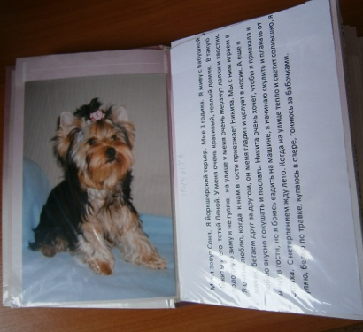
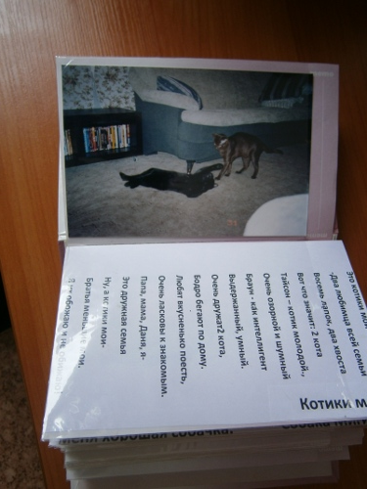
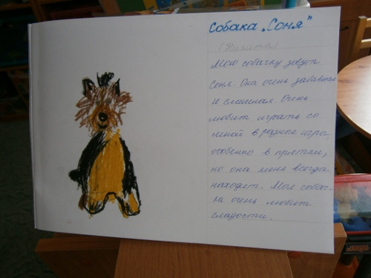
Совместная деятельность детей и взрослых
Альбом»Наши любимые животные»
Рисунки детей»Наши любимые животные»
Карточки по теме»В мире загадок»
Сказки детей

